Slide 1

DMI指标详解

Slide 2
公式
+DM=当日最高价-前日最高价
-DM=前日最低价-当日最低价
TR 为以下数值最大者
当日的最高价减去当日的最低价的价差
当日的最高价减去前一日的收盘价的价差
当日的最低价减去前一日的收盘价的价差

Slide 3
公式
+DI=+DM/TR
-DI=-DM/TR
DX=abs(+DI-(-DI))/(+DI-(-DI))
ADX=MA(DX,10)
ADXR=MA(ADX,2)

Slide 4
公式含义
+DM & -DM
+DM:上升动向, 代表正趋向变动值,如果<=0 则+DM=0。
-DM:下降动向, 代表负趋向变动值,如果<=0 则-DM=0。需要注意的是-DM是非
负数。
最后+DM和-DM比较，大的保持，小的归零。这样非零的那个指标变能代表当天资产价格的运动方向，使整个指标有意义。
TR
这个指标叫真实波动值，通过定义可以发现是描述最大价格区间的指标。

Slide 5
公式含义
+DI & -DI
+DI
描述资产价格的最高价在价格波动区间的位置
+DI高说明资产价格最高价在价格区间高位
-DI
描述资产价格的最低价在价格波动区间的位置
-DI低说明资产价格最低价在价格区间的高位

Slide 6
公式含义
DX
描述每日动向的指数。
假设标的资产非常强劲，上升趋势强，在这个时间周期内收盘价和最高价都在升高那么-DM=0，所以-DI=0,那么此时DX值=1。
值得注意的是，如果这个标的资产非常弱势，一直在跌的话，那么+DM=0，+DI=0，然而DX值仍然为1。
假设这个标的资产趋势不明确，升降交错，那么+DI与-DI的差的绝对值会很小，整个DX值会接近0。
可见，这个指标只可以刻画当前资产价格的运行趋势。

Slide 7
公式含义
ADX：MA(DX,9)
因为DX对于价格的变化十分敏感，因此引入DX的9日算数平均数去描述它
的变化。一般认为ADX>25为形成趋势，这个值越大说明当前趋势越显著。
这个趋势可以是向上也可以是向下的。
ADXR: MA(ADX,2)
ADX指数的移动平均数。据百度百科观点，该指标可用于衡量ADX是否达到平均水平，但并不能和ADX形成金叉或死叉。

Slide 8
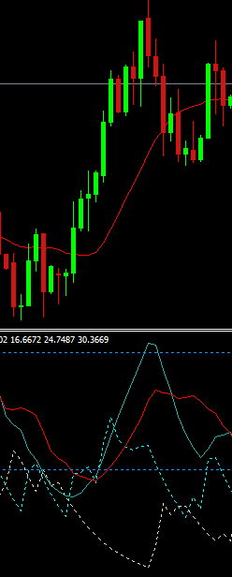
DMI图形学习
蓝色实线超过25时代表趋势明确，此时+DI大于-DI，因为指标的滞后性此时买入虽然不能从底部开始赚起，但是却稳定。
值得一提的是离场信号，即ADX反转，+DI也开始明显降低。此时虽然没有到死叉的地步，但也反应了市场下跌趋势的增强。
蓝色实线代表着ADX,红色实线是ADXR。蓝色虚线是+DI,黄色虚线是-DI

Slide 9
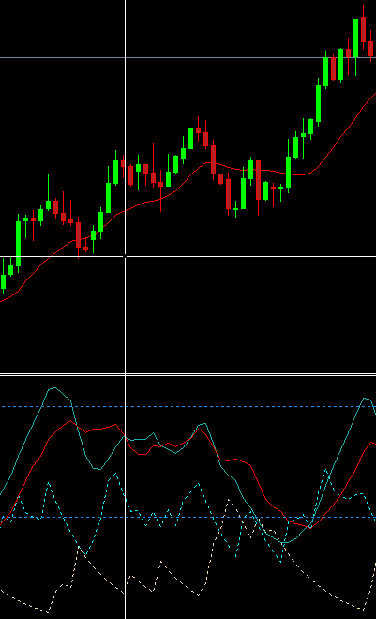
DMI图形学习
这副图也是极好的金叉示范图形。
前后两个次ADX上穿25水平线，+DI>-DI都迎来了价格的上扬。
不过由于ADX本身的滞后性，以这个指标为判断依据时，无法在中间的震荡波段做出决策，只能认为 此时+DI始终和-DI保持距离，行情没有大变，可以持有标的资产。
蓝色实线代表着ADX,红色实线是ADXR。蓝色虚线是+DI,黄色虚线是-DI

Slide 10
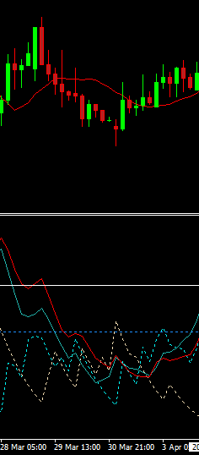
DMI图形学习
这里ADX从上方跌穿25说明当前资产价格趋势不明朗。且-DI和+DI交错，虽然后来+DI超过-DI，资产价格也有上涨，但根据之前定义缺乏ADX大于25这一决定趋势的指标做背书，因此不能将这个视为金叉或死叉。我们只能将其认为这是三线靠拢的盘整阶段。
蓝色实线代表着ADX,红色实线是ADXR。蓝色虚线是+DI,黄色虚线是-DI

Slide 11
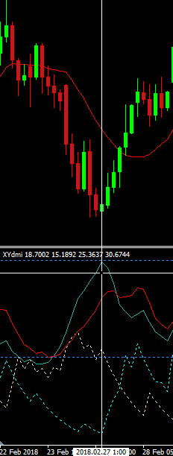
小练习
请各位读者思考下该如何解读

Slide 12
小练习
从图上看，前半段下跌的依据是ADX>25, -DI>+DI,这是标准的死叉定义
后半段上涨则是，+DI>-DI说明有上涨趋势，而ADX始终在25水平线上，说明趋势一形成便是力量很足很显著的。
此外，当ADX高位转向时，-DI随之下降，也表明了下跌趋势减弱。

Slide 13
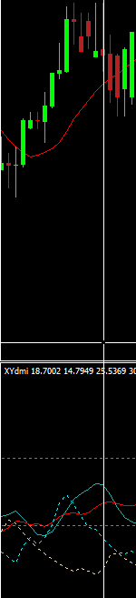
DMI图形学习
我们可以从这副图中一窥DMI背离的细节。
ADX>25,且+DI>-DI，貌似符合金叉的定义。但是，在ADX增加的过程中+DI并没有随之增加。说明上涨的趋势没有加强而是下跌的趋势逐渐占上峰。
蓝色实线代表着ADX,红色实线是ADXR。蓝色虚线是+DI,黄色虚线是-DI

Slide 14
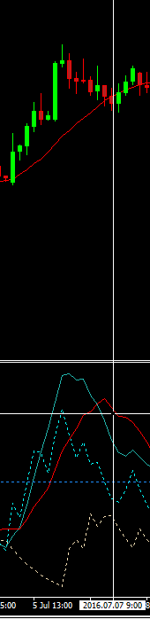
小练习
请各位读者试着自己解读下

Slide 15
小练习
ADX>25,+DI>-DI 且+DI随ADX一同增加，说明市场欣欣向荣
ADX>25,+DI>-DI,但+DI与ADX开始下降，表面市场的上涨趋势不再强烈，资产价格涨幅下降甚至发生大的回撤。

Slide 16
小结
金叉死叉的解读和其他指标不同
指标较迟钝适合做趋势
DMI
确定趋势形成的水平线视情况而定，25不是绝对的。

Slide 17

本章结束

